Slide 1
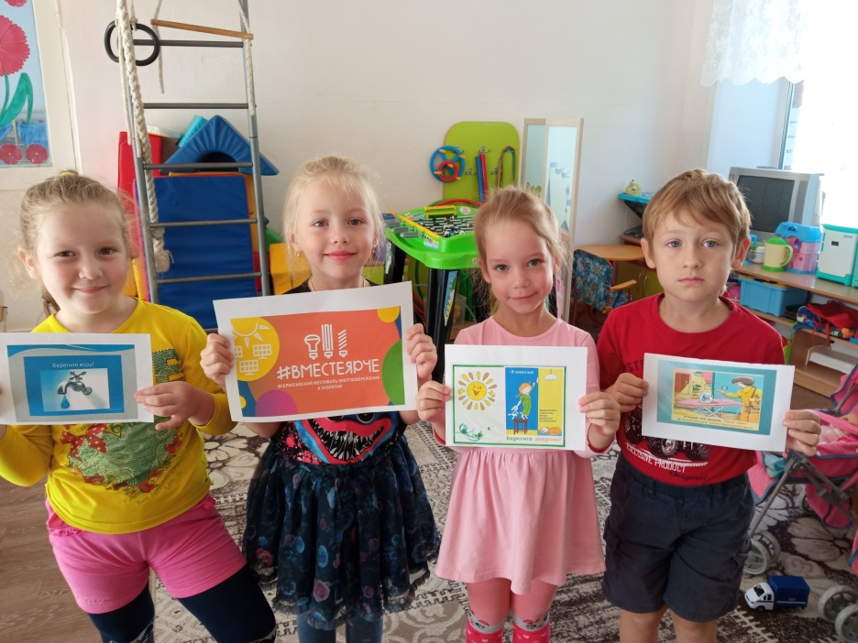
«Вместе ярче»
старшая группа № 10

Slide 2
Цель:
Формирование первоначальных сведений о рациональном использовании природных ресурсов, элементарных правилах безопасности и энергосбережения.
Задачи: формировать у дошкольников представления об электричестве, где оно «живёт», как попадает в дома и используется человеком; развивать стремление к поисково-познавательной деятельности, мыслительную активность и творческие способности; воспитывать навыки экологически устойчивого и безопасного стиля жизни; бережное отношение к природе, электроэнергии и теплу; развивать коммуникативные навыки; вовлекать дошкольников в полезную деятельность по энерго- и ресурсосбережению

Slide 3
Актуальность:
Проблема разумного использования энергии является одной из главных проблем человечества. Энергосбережение – это не только экономия денег, но и забота о Планете. Каждый из нас является частью Планеты, поэтому любое наше действие или бездействие способно повлиять на развитие событий. Энергосбережение – это очень важно, так как нам жить на этой Планете и нашим потомкам!

Slide 5
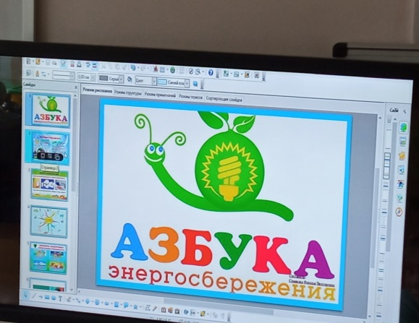
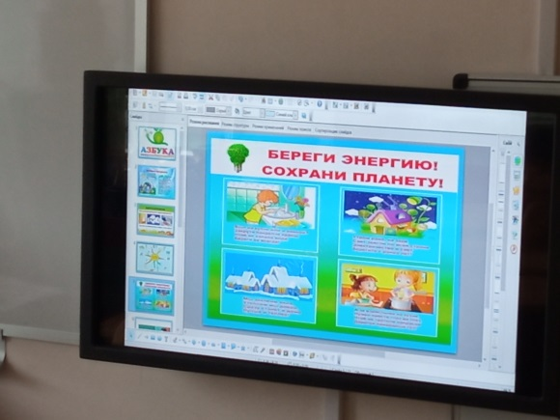
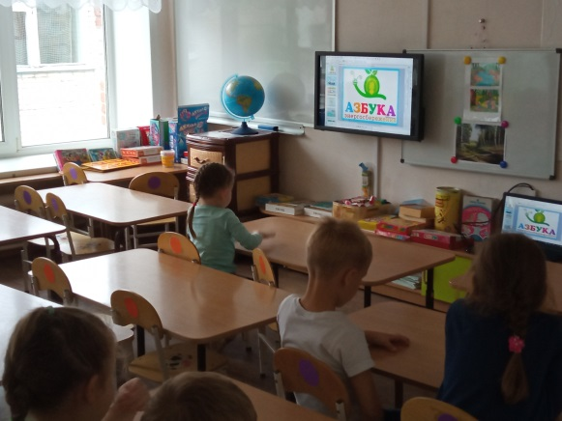
Просмотр презентации

Slide 6
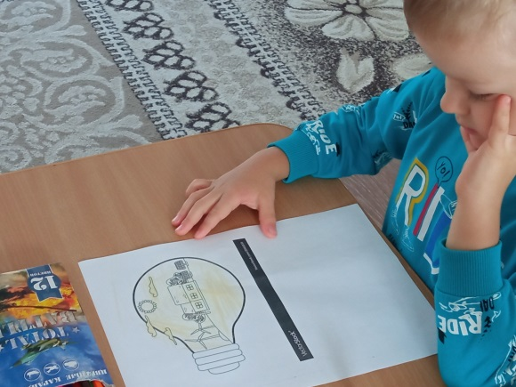
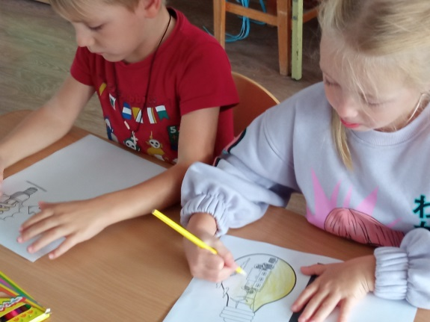
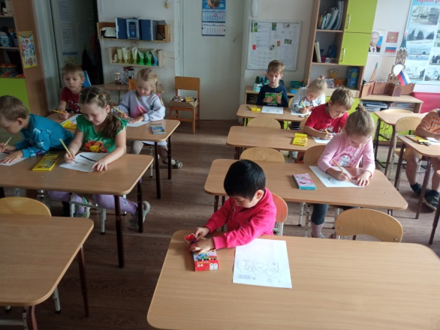
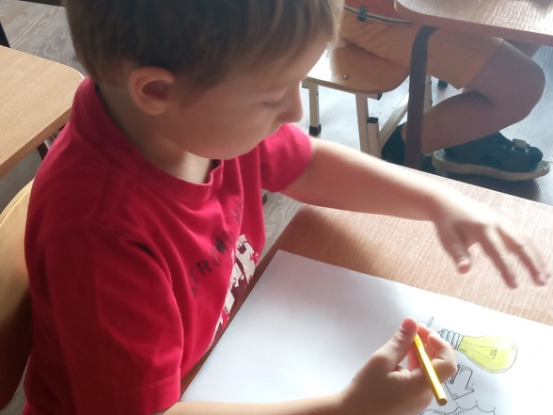
Раскрашиваем раскраски по теме

Slide 7
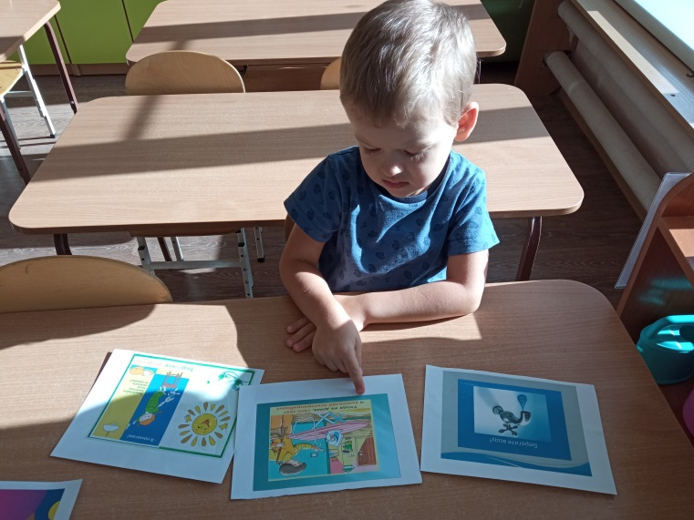
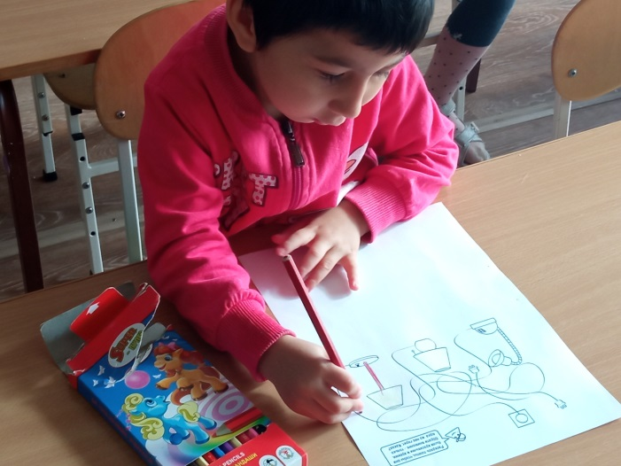
Играем

